Slide 1

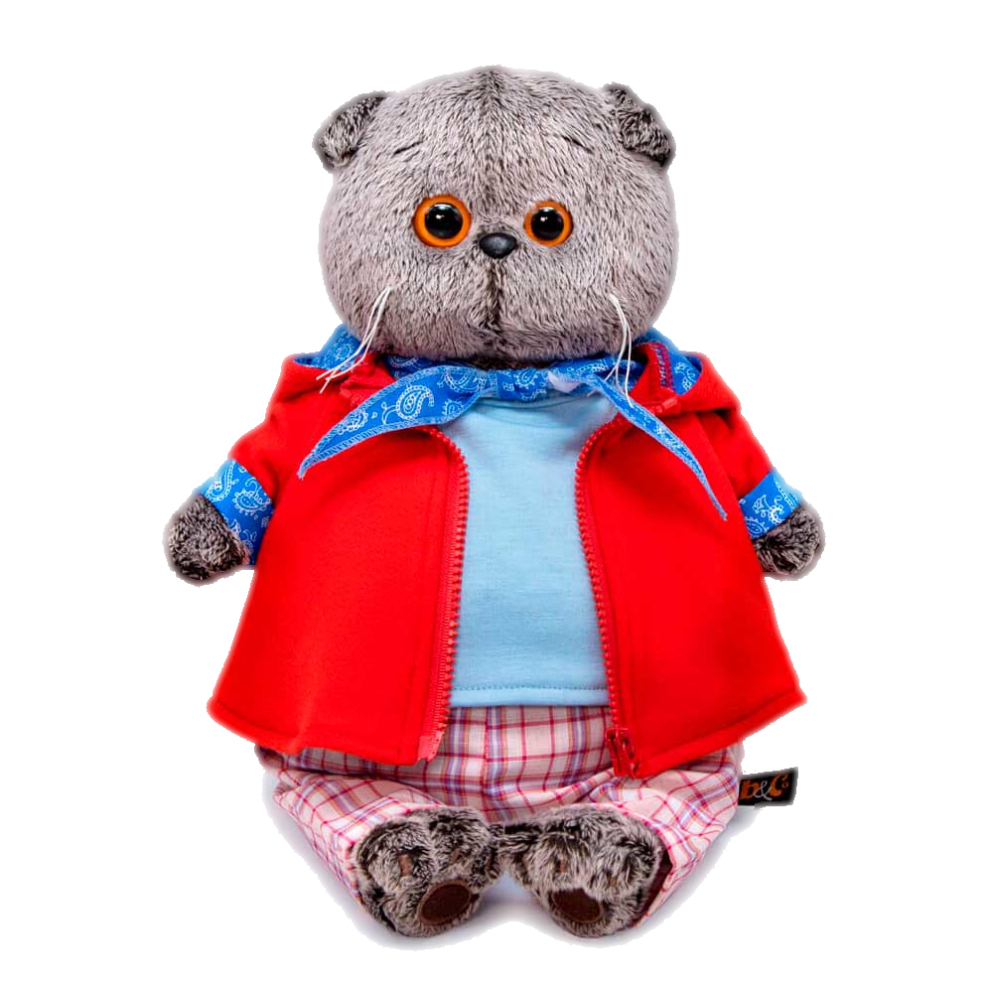
Региональный творческий информационно-познавательный проект
«Культурный Кот»
Руководитель проекта – учитель-логопед МДОАУ
«Детский сад № 38 «Солнышко» Г.Орска Оренбургской области
Филипенко Галина Петровна

Slide 2


Наступивший 2022 год будет посвящен культурному наследию народов России. Об этом говорится в Указе, который подписал Президент страны Владимир Владимирович Путин.

Slide 3

«Нам нужно поддерживать и защищать культурное наследие народов России, в этом смысл. Культурное наследие — это то, что отличает нас от животных, то, что действительно переходит из поколения в поколение, то, что нужно обязательно сохранять. При этом оно не передается генетически, поэтому это нужно сохранять, от этого зависит наше будущее».
Директор Государственного
Эрмитажа Михаил Пиотровский

Slide 4

Нематериальное культурное наследие — это:
Художественные промыслы
Сказки
Обычаи
Народные игры
Народные песни и танцы

Slide 5
Цель проекта -
Разработка и реализация системы мероприятий по расширению представлений детей о быте, культуре и традициях российских народов через интерактивные формы взаимодействия в рамках системы мероприятий Года народного искусства и нематериального культурного наследия народов России.
Помощь дошкольникам в расшифровке культурного кода нашей Родины через простые и понятные каждому ребенку образы, используя современные технологии и креативный подход.

Slide 6
Задачи проекта:
формировать у детей понятия «МЫ - РОССИЯНЕ» - единый многонациональный народ нашей общей родины – России;
воспитывать у детей чувство глубокого уважения к культурным и национальным традициям народов, проживающих на территории Российской Федерации, чувство дружбы и взаимопонимания между представителями разных национальностей;
способствовать развитию толерантности и уважения к людям разной национальности;
познакомить с разными народами, проживающими на территории РФ, с их традициями, обычаями, праздниками, играми, кухней, костюмами, фольклоре народов России.
повысить педагогическую грамотность родителей по вопросу ознакомления детей с бытом, культурой и традициями российских народов, с народными календарно-обрядовыми праздниками, обычаями, традициями;
формировать культуру межличностного взаимодействия детей в социальных группах;
развивать творческие способности детей в различных видах деятельности;
развивать способности анализировать, задавать вопросы, делать выводы;
поощрять и поддерживать активные формы взаимодействия детей, стимулировать освоение норм и правил, принятых в человеческом обществе;

Slide 7
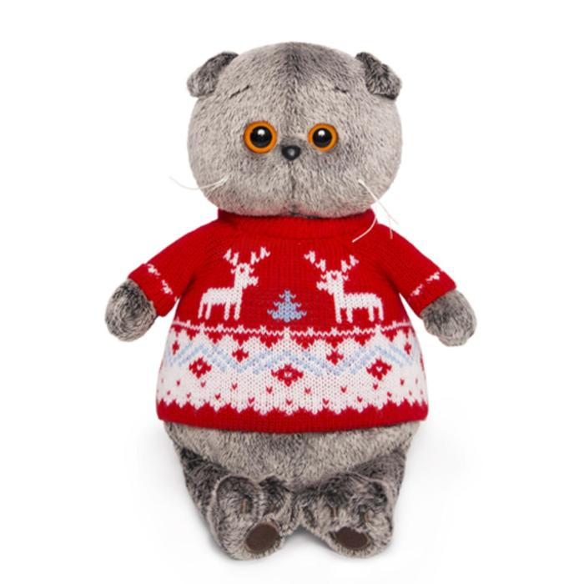
Вид проекта: творческо-информационный.
Тип проекта: познавательно – игровой.
География проекта – не ограничена.
Длительность проекта – бессрочный.
Целевые группы: дети дошкольного и младшего школьного возраста, педагоги, родители воспитанников и любые лица, заинтересованные в культурном развитии детей.
Социальными партнерами проекта могут быть любые организации, содействующие культурному просвещению детей: Научно-методические центры, библиотеки, музеи, дома творчества.
«Лицом и талисманом» проекта
является мягкая игрушка –
культурный кот Басик.

Slide 8


Награждение и поощрение
участников Проекта:
За участие в проекте предусматривается бонусная программа:
- ребенку-участнику или коллективу детей вручается благодарность за каждое участие в Проекте;
- педагогу/педагогам или родителю, являющимися кураторами детей – участников Проекта вручается сертификат 3 степени за участие в 3 однотипных мероприятиях проекта с участием воспитанников (например, предоставление 3 творческих работ);
- педагогу/педагогам или родителю, являющимися кураторами детей – участников Проекта вручается сертификат 2 степени за участие в 3 разных мероприятиях проекта (например, творческая работа, квест, викторина);
- педагогу – организатору или автору методического мероприятия в рамках проекта (мастер-класса, квеста, викторины) вручается сертификат 1 степени за каждое организованное или проведенное мероприятие при условии предоставления отчетных материалов о его проведении;
- педагогу, имеющему сертификаты 1, 2 и 3 степени вручается сертификат Лидера Проекта;
- организаторы оставляют за собой право отмечать особыми дипломами наиболее отличившихся детей и педагогов, а также вручать призы или подарки при условии участия в определенных мероприятиях Проекта социальных партнеров и спонсоров.

Slide 9
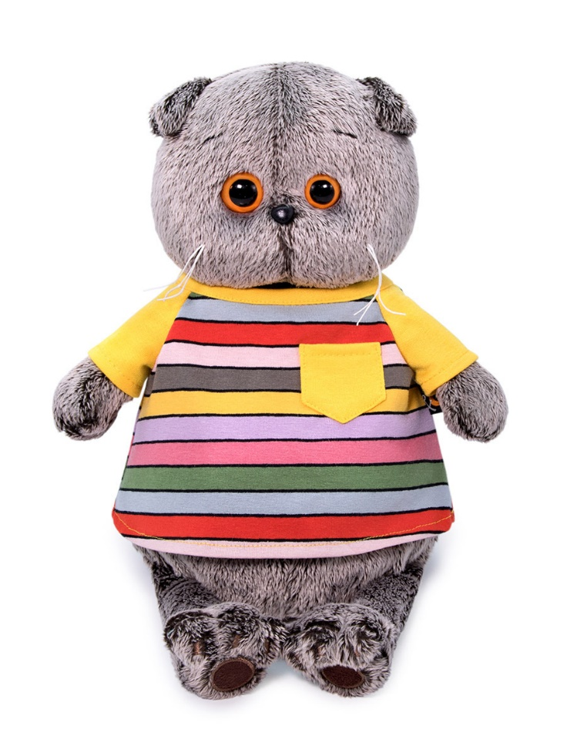
Сайт Проекта: https://kulturnykot.wixsite.com/my-site
Информационная платформа для размещения творческих работ участников проекта: https://kulturnykot.netboard.me
Электронная почта: kulturny_kot@mail.ru.

Slide 10
До новых встреч!

